Slide 1



Niveau
Mathématiques
Niveau
2AC
Période de remédiation
Parcours
1
Domaine
Fractions
Séance 02
Reconnaitre deux fractions équivalentes.

Slide 2









Banque des icones utilisées dans les slides
Slide réservé à l’enseignant
Consignes et explications données aux élèves (à dire à haute voix)
L’élève prête l’attention à l’enseignant
L’élève lève la main avant de répondre
L’élève utilise l’ardoise pour répondre
L’élève recopie la correction sur le livret
Pratique autonome
Pratique guidée en binôme

Slide 3

Repérage dans la semaine
Séance 1
Représenter des fractions sur une droite numérique
Séance 2
Reconnaître des fractions équivalentes
Séance 3
Réduire au même dénominateur deux fractions
Séance 4
Additionner et soustraire deux fractions

Slide 4

Structure de la séance
1
Ouverture de la séance
14 min
2
Mini-Modelage
13 min
3
Pratique en binôme
5 min
4
Pratique autonome
15 min
5
Défi : Travail individuel
5 min
6
Clôture
3 min

Slide 5






Matériel nécessaire
Livret de l’élève
Autre matériel

Slide 6


Une banque des bons et mauvais comportements
Bons comportements
Mauvais comportements
Je fais
mes
devoirs
Je ne fais
pas mes
devoirs
Séance 02

Slide 7

Contrôler les cahiers
et corriger l'exercice maison
6 min

Slide 8
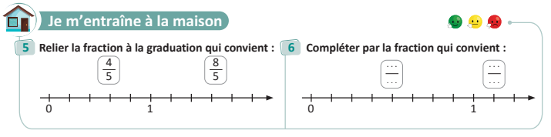
On commence par la correction de l’exercice maison de la séance précédente.
L’enseignant contrôle un échantillon d’élèves.
Page 5

Slide 9
Voici la bonne réponse :
L’enseignant explique si nécessaire un seul cas.
4
9
8
8
Page 5

Slide 10

Discussion informelle
3 min

Slide 11

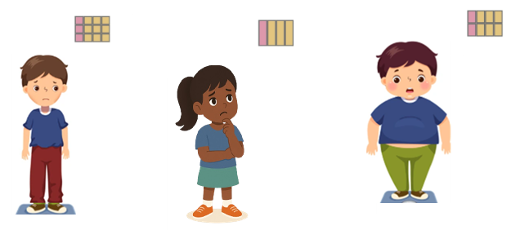
Que représente l’image ? Discutez en binômes.
O
L’enseignant donne 30 secondes aux binômes pour discuter puis donne la parole à certains d’eux.
Yasser
Ahmed
Fatima
Notes:
Amener les élèves à exprimer les morceaux mangés par des fractions.

Slide 12



Que représente l’image ? Discutez en binômes.
O
L’enseignant donne 30 secondes aux binômes pour discuter puis donne la parole à certains d’eux.
Yasser
Ahmed
Fatima
$$\frac{3}{12}$$
$$\frac{1}{4}$$
$$\frac{2}{8}$$
Notes:
Amener les élèves à voir que la même quantité est représenté différement.

Slide 13

Activité rituelle
3 min

Slide 14
Parmi les décompositions suivantes, laquelle a tous ses facteurs premiers ?
O
L’enseignant donne 30s aux élèves pour réfléchir, puis invite deux ou trois d'entre eux à répondre.
Quelle est la décomposition de 66 dont les facteurs sont tous premiers ?
66=6x11
66=2x3x11
66=3x22
A
B
C
Notes:
On pourra interroger les élèves sur la définition d’un nombre entier naturel premier et donner quelques exemples.

Slide 15

Voici la bonne réponse :
O
L’enseignant affiche et explique la réponse.
66=2x 3 x 11
B
66= 3x2x 11

Slide 16

Lexique
1 min

Slide 17
Notez bien que ces mots en français seront utilisés au cours de cette séance et pendant toute la leçon.
Donnez la traduction de ces termes en arabe.
O
L’enseignant affiche le lexique et invite quelques élèves à le lire à haute voix.
Fraction équivalente
Simplification
Forme irréductible
Premier

Slide 18
Prenez la traduction sur votre livret.
O
L’enseignant demande d’écrire le lexique sur le livret.
Fraction équivalente | كسر مكافئ
Simplification | تبسيط
Forme irréductible | شكل غير قابل للاختزال
Premier | أولي
Page 8

Slide 19

Déclaration de l’objectif
de la séance
1 min

Slide 20
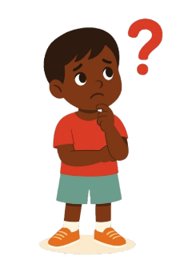
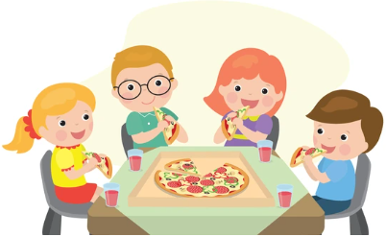

Quelle sera la fraction de pizza qui reviendra à chaque enfant ?
O
L’enseignant montre l’image, fait observer les deux objets, invite les élèves à exprimer leurs idées.
Quelle sera la fraction de pizza qui reviendra à chaque enfant?
Notes:
Ici, l'accent sera mis sur DEUX fractions équivalente, par exemple : ¼ et 2/8

Slide 21
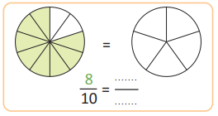
A la fin de cette séance, vous serez capables de :
O
L’enseignant déclare l’objectif sans aucune explication.
Trouver une fraction équivalente à une fraction.

Slide 22



Activités préparatoires
3 min

Slide 23
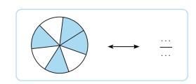
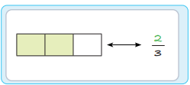

Observez l’exemple puis compléter :
P
L’enseignant lit l’exemple puis donne 15s aux élèves pour réfléchir avant de répondre oralement.
Notes:
Rappeler l’unité et lire à haute voix la fraction 2/3

Slide 24
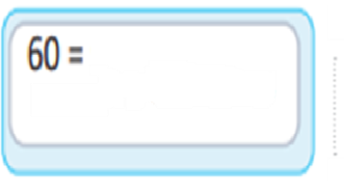
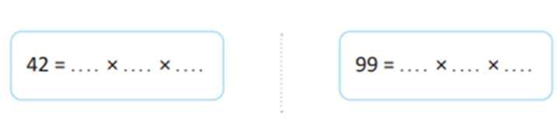
Observez l’exemple puis compléter :
P
L’enseignant lit l’exemple puis donne 15s aux élèves pour réfléchir avant de répondre oralement.
3x20
=3x4x5
=3x2x2x5
Notes:
Rappeler l’unité et lire à haute voix la fraction 2/3

Slide 25
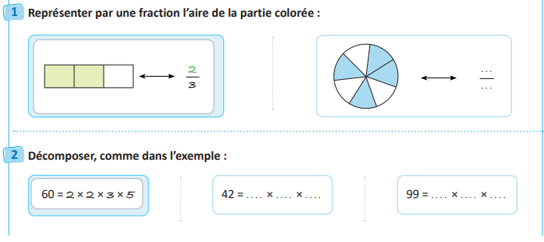
Prenez la correction sur vos livrets.
P
L’enseignant donne 30s aux élèves pour recopier la correction sur les livrets.
4
7
7
11
3
3
2
3
Page 8

Slide 26



Tâche principale
15 min

Slide 27





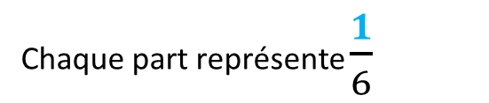
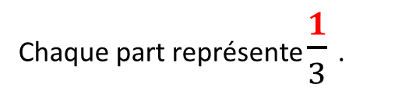
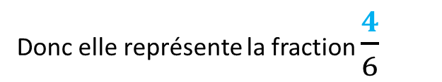
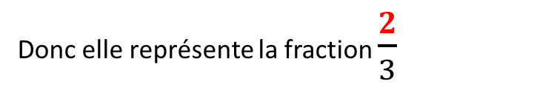
Voici comment on détermine graphiquement deux fractions équivalentes.
M
L’enseignant incite les élèves à suivre.
1) Le rectangle est divisé en 6 parts égales:
Chaque part représente $\frac{1}{6}$
La partie colorée contient 4 parts
Donc elle représente la fraction $\frac{4}{6}$
2) Le rectangle est divisé en 3 parts égales :
Chaque part représente $\frac{1}{3}$ .
La partie colorée contient 2 parts
Donc elle représente la fraction $\frac{2}{3}$
3) Conclusion :
Donc ces fractions équivalentes sont égales: $\frac{4}{6}=$ $\frac{2}{3}$

Slide 28

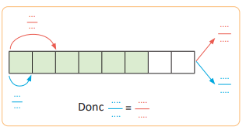
Compléter pour obtenir deux fractions équivalentes
VdC
L'enseignant choisit au hasard deux élèves pour justifier oralement leur démarche.

Slide 29
Compléter pour obtenir deux fractions équivalentes
VdC
L'enseignant choisit au hasard deux élèves pour justifier oralement leur démarche.
1
3
4
4
6
1
8
6
3
8
8
4

Slide 30





Voici comment on simplifie une fraction pour obtenir une fraction équivalente.
M
L’enseignant incite les élèves à voir que ces deux règles sont équivalentes (utiliser l’une ou l’autre selon les cas).
Par multiplication
Par division
$$\frac{35÷5}{20÷5}$$
7
$$\frac{2×8}{3×8}$$
$$=\frac{2}{3}$$
4
On décompose numérateur et dénominateur en produit, puis on simplifie.
On divise numérateur et dénominateur par un diviseur commun.

Slide 31

Compléter et simplifier les fractions
VdC
L'enseignant choisit au hasard deux élèves pour justifier oralement leur démarche.

Slide 32


Compléter et simplifier les fractions
VdC
L'enseignant choisit au hasard deux élèves pour justifier oralement leur démarche.
8
4
4
3
4
32
3
7
40
5
7
8
Observer la simplification
Remarquer que:
=
et
=

Slide 33
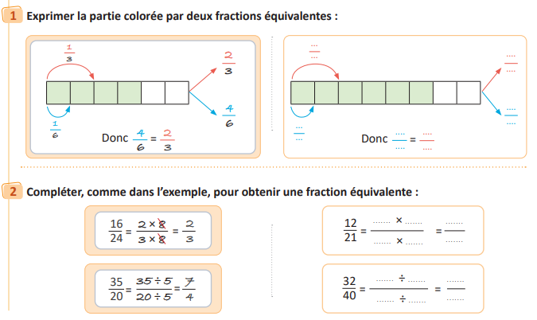
Prenez la correction sur vos livrets.
M
L’enseignant donne 30s aux élèves pour recopier la correction sur les livrets.
1
3
4
4
6
1
6
8
3
8
4
8
3
4
4
3
7
7
32
8
4
40
8
5
Page 8

Slide 34
Pratique en binôme
5 min

Slide 35

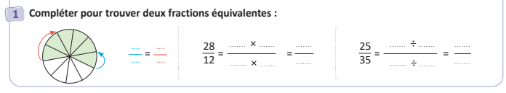
Travaillez individuellement puis discutez en binômes vos réponses.
L'enseignant accorde 2 min au travail individuel puis une minute de discussion. Il circule pour contrôler et donner des
indications en cas de blocage.

Slide 36
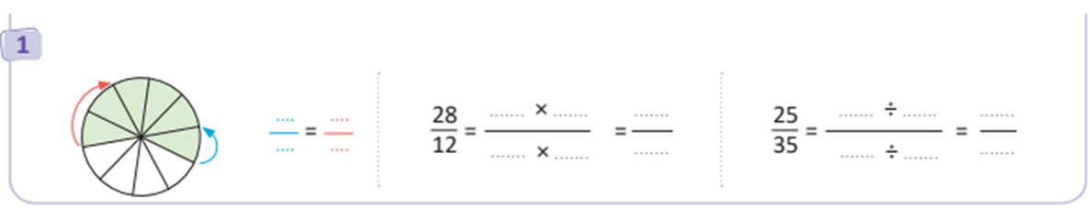
Prenez la correction sur vos livrets.
L’enseignant explique la réponse et donne 30s aux élèves pour recopier la correction sur les livrets.
6
7
7
25
5
5
3
4
3
3
35
5
7
10
5
4
Page 9

Slide 37
Pratique autonome :
Travail individuel et défi
20 min

Slide 38
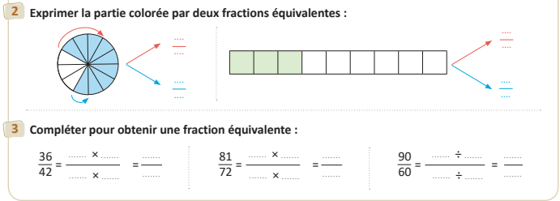
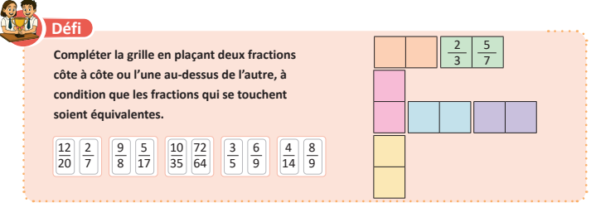
Prenez votre livret et votre crayon, puis répondez individuellement aux exercices. Vous avez 10 min.
PA
L’enseignant vérifie les productions des élèves, donne une aide individuelle en cas de difficulté et oriente les élèves ayant
terminé vers le défi.

Slide 39

Le temps est terminé. Voyons ensemble la solution des exercices.
PA
L’enseignant accorde 5 min pour donner l’occasion aux élèves de présenter leurs productions et les corrige.
Temps Écoulé

Slide 40
Prenez la correction sur vos livrets.
PA
L’enseignant donne 5 min aux élèves pour recopier la correction sur les livrets. Il propose une solution au défi s’il reste
assez de temps.
3
1
4
3
9
3
12
9
6
6
6
9
9
9
90
30
3
6
7
7
9
8
8
60
30
2
Page 9

Slide 41

Clôture
3 min

Slide 42

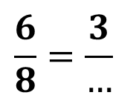
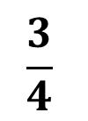
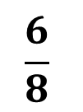
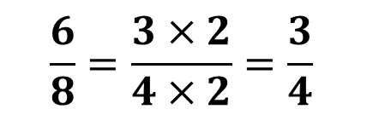
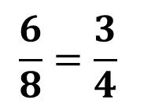
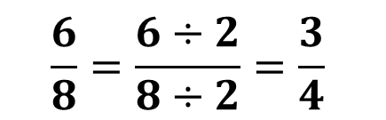
Dans cette séance on a vu comment :
C
L’enseignant donne un rappel de la séance.
1°/ Déterminer l’équivalent d’une fraction graphiquement :
$$\frac{6}{8}$$
$$\frac{3}{4}$$
$$\frac{6}{8}=\frac{3}{4}$$
2°/ Compléter l’égalité :
$$\frac{6}{8}=\frac{3}{…}$$
$$\frac{6}{8}=\frac{3×2}{4×2}=\frac{3}{4}$$
$$\frac{6}{8}=\frac{3}{…}$$
$$\frac{6}{8}=\frac{6÷2}{8÷2}=\frac{3}{4}$$

Slide 43
Voici le lexique que nous avons appris aujourd’hui.
C
L’enseignant donne un rappel de la séance.
Mots importants
Fraction équivalente
كسر مكافئ
Simplification
تبسيط
Forme irréductible
شكل غير قابل للاختزال
Premier
أولي

Slide 44
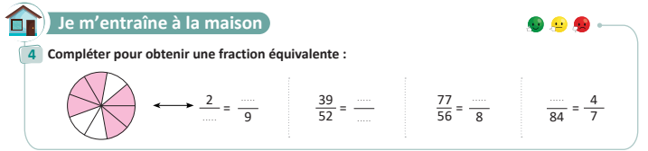
Voici l’exercice à faire à la maison pour la séance prochaine.
C
L’enseignant incite les élèves à faire l’exercice à la maison et clore la séance.

Slide 45

Fin de la séance

